Slide 1
Estructuras de control en java

Slide 2
Sentencias de control
Controlar el flujo es determinar el orden en el que se ejecutarán las instrucciones en nustros programas.
Las sentencias de control, permiten combinar instrucciones o sentencias individuales en una simple unidad lógica con un punto de entrada y otro de salida.
Se organizan en tres tipos que sirven para controlar el flujo de la ejecución:
Secuencia
Selección o decisión
Repetición

Slide 3
Sentencias de selección o decisión
Las sentencias de selección o decisión se llamn asi porque permiten elegir entre uno o varios caminos por donde continuara la ejecución del programa.
Toda “selección” estará determinada por la evacuación de una expresión lógica.
Las sentencias de selección se dividen en tres:
Sentencia If
Sentencia if – else
Sentencia if – else anidadas
Sentencia de control Switch

Slide 4
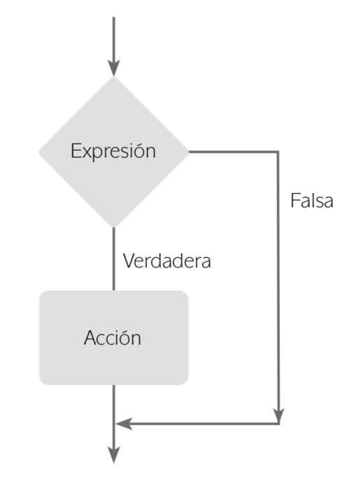
Sentencia if
En Java, la estructura de control de selección principal es una sentencia if; la cual, tiene dos alternativas o formatos posibles.
Si se cumple, ejecuta instrucción1, instrucción2, …, instrucciónN.
Si no se cumple, salta a la línea que hay justo después de }.
if (condición){
instrucción1 instrucción2
...
instrucciónN
}

Slide 5
Sentencia if
Escriba un programa en el que se introducen dos números enteros y mediante una sentencia de selección se determina si son divisibles.
import java.util.Scanner;
public class divisible {
public static void main(String[] args) {
int n, d;
Scanner entrada = new Scanner(System.in);
System.out.println("Introduzca dos enteros:");
n = entrada.nextInt();
d = entrada.nextInt();
if (n%d == 0)
System.out.println(n +" es divisible por "+d);
}
}

Slide 6
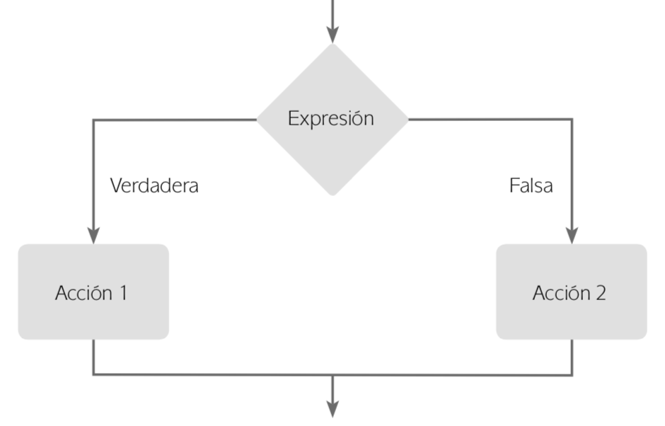
Sentencia if-else
if (condición){
instrucciónA1
...
instrucciónAN
}else{
instrucciónB1
...
instrucciónBN
}
Un segundo formato de la sentencia if, es el if – else conocido también como condicion doble.
Mantiene dos alternativas posibles, la única diferencia es que en ambos casos se ejecutara un grupo de instrucciones.

Slide 7
Sentencia if-else
import java.util.Scanner;
public class divisible {
public static void main(String[] args) {
int n, d;
Scanner entrada = new Scanner(System.in);
System.out.println("Introduzca dos enteros:");
n = entrada.nextInt();
d = entrada.nextInt();
if (n%d == 0)
System.out.println(n +" es divisible por "+d);
else
System.out.println(n +" no es divisible por "+d);
}
}

Slide 8
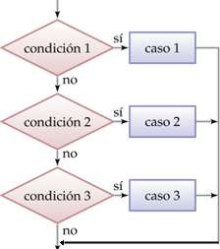
Sentencia if-else anidadas
Una sentencia if es anidada cuando alguna de las ramas, sin importar si es verdadera o falsa, también es if; entonces se puede utilizar para tomar decisiones con varias opciones o multiopciones.
if (condición1){
instrucciónA1
...
instrucciónAN
}else if (condición2){
instrucciónB1
...
instrucciónBN
}else if (condición3){
instrucciónC1
...
instrucciónCN
}...

Slide 9
Sentencia if-else anidadas
import java.util.Scanner;
public class numeros {
public static void main(String[] args) {
int n, num_pos, num_neg, num_ceros;
Scanner entrada = new Scanner(System.in);
System.out.println("Introduzca un numero:");
n = entrada.nextInt();
if (n > 0)
num_pos = num_pos + 1;
else if (n < 0)
num_neg = num_neg + 1;
else
num_ceros = num_ceros + 1;
}
}

Slide 10
Sentencia switch
En Java, switch es una sentencia que se utiliza para elegir una de entre múltiples opciones.
Es especialmente útil cuando la selección se basa en el valor de una variable simple o de una expresión simple denominada expresión de control o selector
El valor de la expresión puede ser de tipo int o char, bool pero no de tipo double o string.
switch (selector){
case valor1: instruccionA1
...
instrucciónAN break;
case valor2: instruccionB1
...
instrucciónBN break;
...
default: instruccion
}

Slide 11
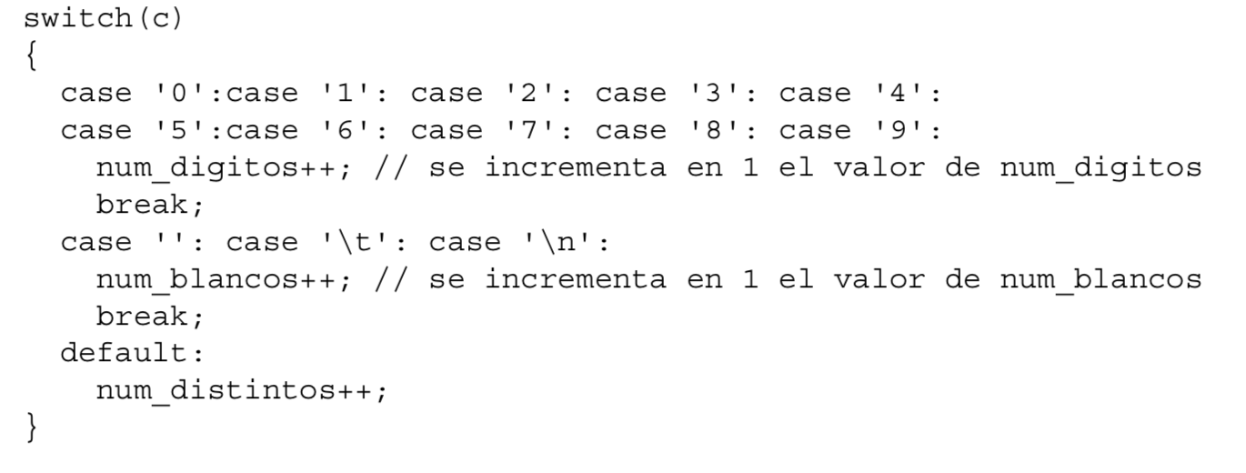
Sentencia switch
Estaá permitido tener varias expresiones case en una alternativa dada en switch.
Por ejemplo, se puede escribir:

Slide 12
datitos
Si se desea comparar dos cadenas de caracteres (String) no lo podemos hacer utilizando operadores relacionales. Para comparar datos de tipo String debemos utilizar los métodos equals y compareTo.
Equals
CompareTo
if ((cadena1.equals(cadena2)){ System.out.println("Son iguales"); }else{ System.out.println("Son distintas"); }
if (cadena1.compareTo(cadena2) < 0) // cadena1 menor que cadena2 alfabéticamente
if (cadena1.compareTo(cadena2) > 0) // cadena1 mayor que cadena2 alfabéticamente
if (cadena1.compareTo(cadena2) == 0) // cadena1 igual que cadena2

Slide 13
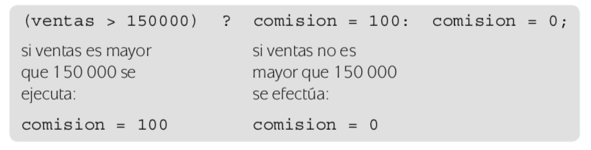
Operador condicional
El operador condicional se puede utilizar en sustitución de la sentencia de control if-else.
Los forman los caracteres ? y :
Se utiliza de la forma siguiente: condición ? expresión1 : expresión2
El funcionamiento del operador condicional Java es el siguiente:
Se evalúa la condición
Si la condición es cierta entonces se evalúa expresión1 y éste será el valor final de la expresión condicional.
Si la condición es falsa, se evalúa expresión2 y éste será el valor final de la expresión condicional.

Slide 14
práctica
Elabore un programa que lea los valores de cuatro enteros A, B, C y D. Imprimir el mensaje “SI”, si el valor de A/B = C/D, en caso contrario imprimir “NO”, y si alguno de los valores de B o D es cero, imprimir “Indefinido”.
Elabore un programa en el que se calcule el valor de CAT, el cual depende de las siguientes relaciones:
Si x > 0, CAT= (A+B)(C+D)
Si x = 0, CAT= (A+B)/(C+D)
Si x < 0, CAT= A+B-C+D
Debe imprimir el valor de CAT.
Elabore un programa que calcule el promedio parcial de un estudiante que tiene 5 calificaciones. Mostrar el nombre del estudiante, el promedio y la calificación correspondiente (A, B, C, D ó F).
Elabore un programa que lea un número entero, si el número es mayor que 100, sumar 20 al número ingresado; si el número es igual a 100, sumar 50 al número ingresado; y si el número es menos que 100, restar 20 al número ingresado. Mostrar resultado.
Elabore un programa que lea una vocal y determine si es una vocal abierta o cerrada.

Slide 15
Estructuras repetitivas
Un bucle o lazo es cualquier construcción de programa que repite una sentencia o secuencia de sentencias determinado número de veces
Cuando ésta se menciona varias veces en un bloque se denomina cuerpo del bucle
Cada vez que éste se repite se denomina iteración del bucle.

Slide 16
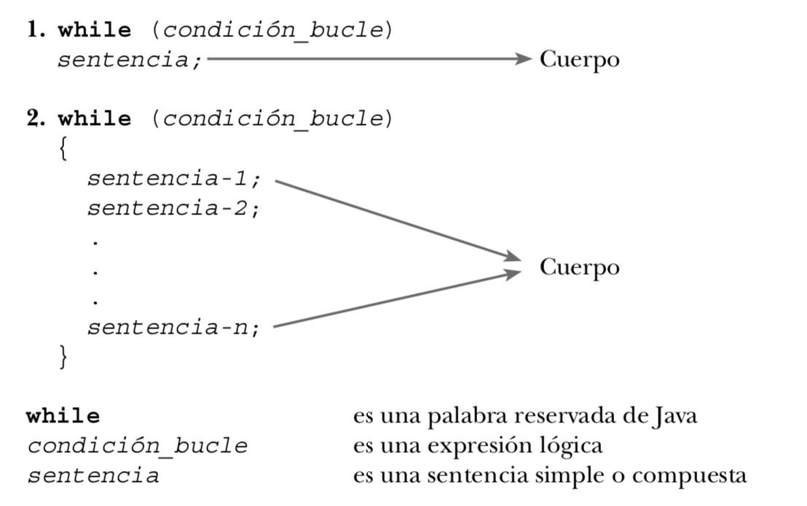
While
Un bucle while tiene una condición, una expresión lógica que controla la secuen- cia de repetición;
Su posición es delante del cuerpo del bucle y significa que while es un bucle pretest, de modo que cuando éste se ejecuta, se evalúa la condición antes de ejecutarse el cuerpo del bucle

Slide 17
while
La variable que representa la condición del bucle también se denomina variable de control debido a que su valor determina si el cuerpo se repite; ésta debe ser: 1) inicializada, 2) comprobada y 3) actualizada para que aquél se ejecute adecuadamente
Cada etapa se resume así:
Inicialización. Se establece contador a un valor inicial antes de que se alcance la sentencia while, aunque podría ser cualquiera, generalmente es 0.
Prueba/condición. Se comprueba el valor de contador antes de la iteración; es decir, el comienzo de la repetición de cada bucle.
Actualización. Durante cada iteración, contador actualiza su valor incrementándose en uno mediante el operador ++.

Slide 18
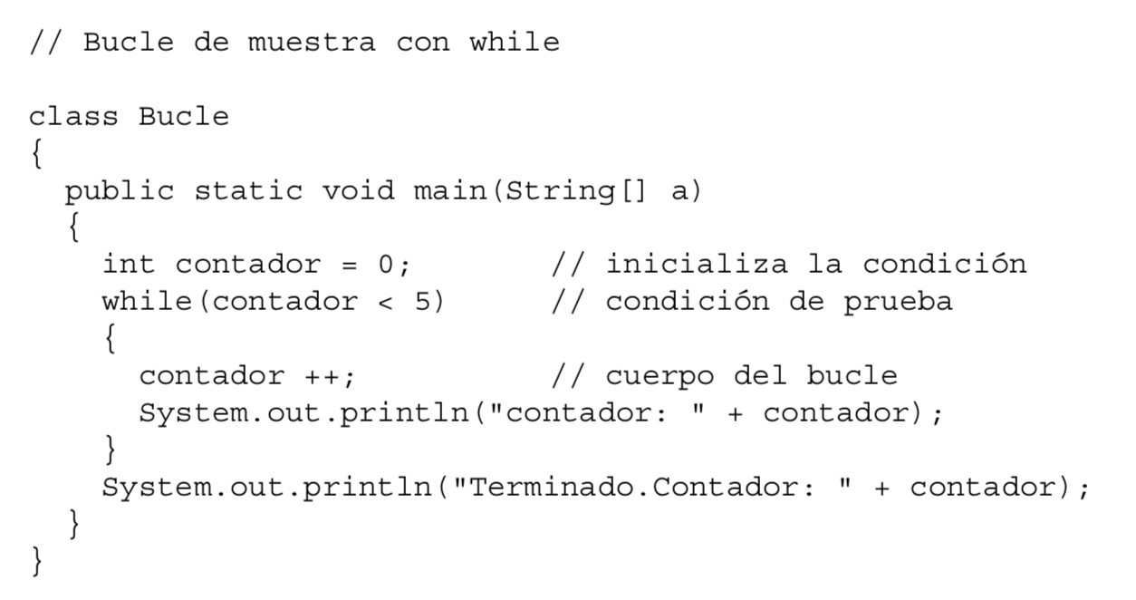
while

Slide 19
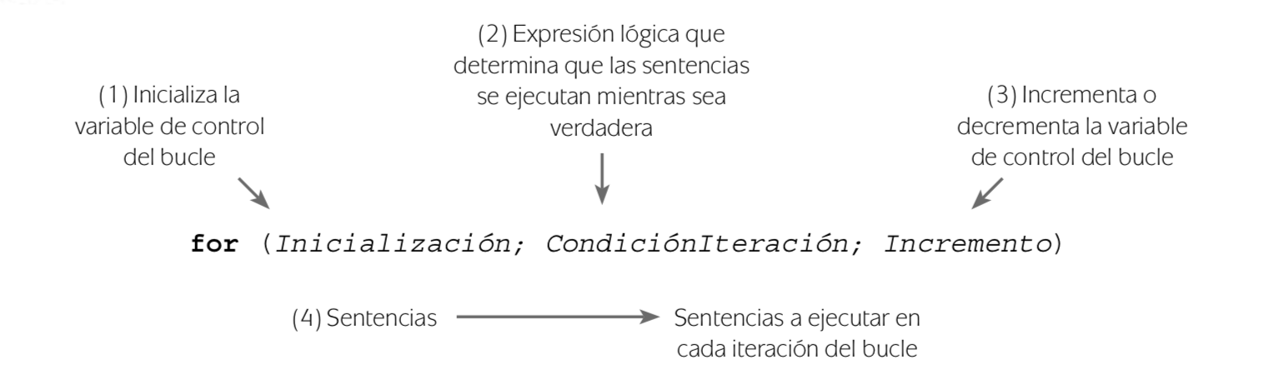
FOR
Es el más adecuado para implementar conjuntos de sentencias que se ejecutan una vez por cada valor de un rango especificado, a este tipo de ciclos se les llama bucles controlados por contador.

Slide 20
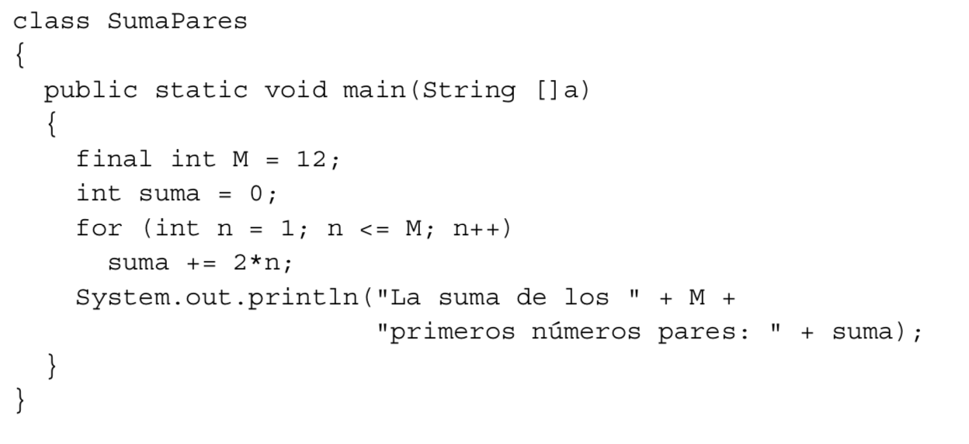
for

Slide 21
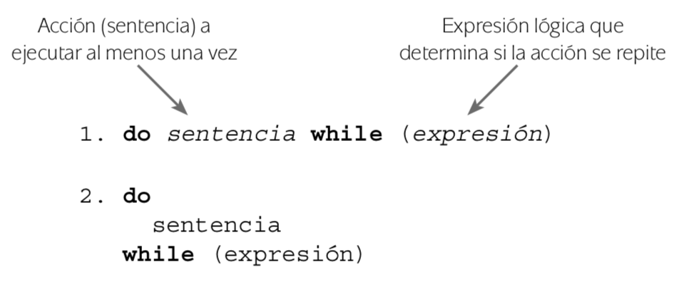
Do while
La sentencia do-while se utiliza para especificar un bucle condicional que se ejecuta al menos una vez.
Cuando se desea realizar una acción determinada al menos una o varias veces, se recomienda este bucle.

Slide 22
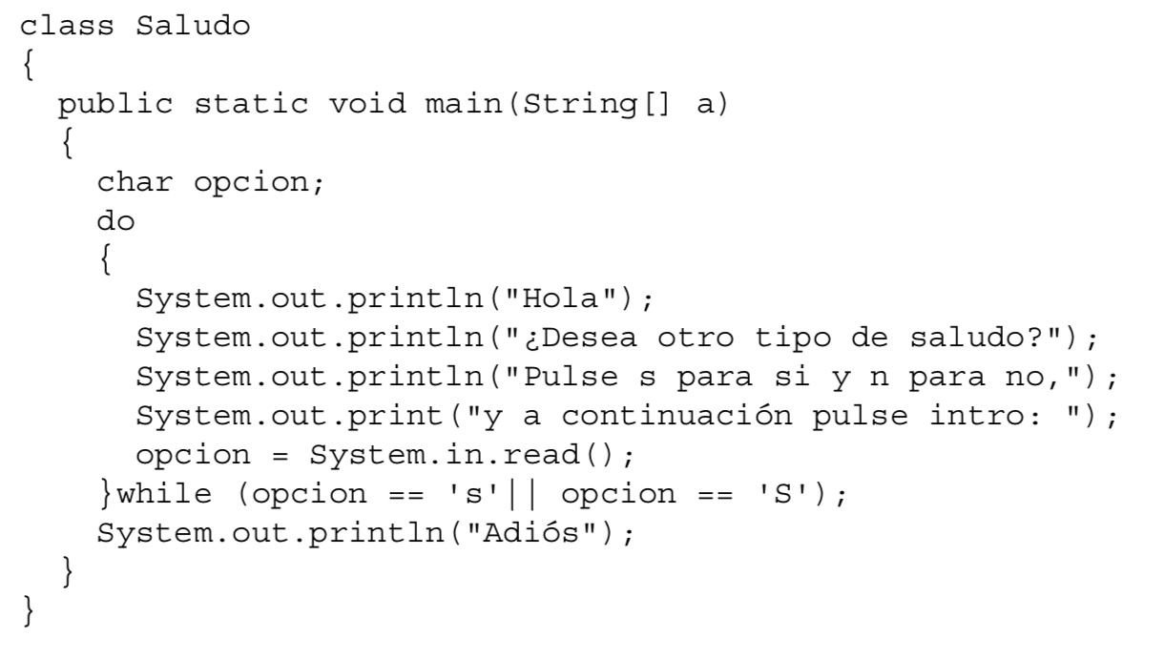
Do WHILE

Slide 23
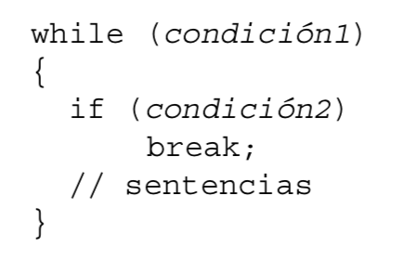
datitos
La sentencia break a veces se utiliza para realizar una terminación anormal del bucle o antes de lo previsto
Su sintaxis es: break;
La sentencia break se utiliza para la salida de un bucle while, do-while o for, aunque su uso más frecuente es dentro de una sentencia switch.

Slide 24
Práctica
Se desea un programa que lea la cantidad de estudiantes que hay en un salón de programación. Cada estudiante tiene cuatro notas parciales. El programa debe calcular el promedio para cada estudiante. Para cada estudiante el programa debe escribir el nombre del estudiante, el promedio de sus notas y la literal correspondiente al promedio.
Se desea un programa que lea la cantidad de estudiantes de un salón de clases. Para cada estudiante el programa debe solicitar su sexo, estatura y peso. Al finalizar el programa debe escribir la cantidad de estudiantes que tiene el salón, la cantidad de estudiantes por sexo, promedio del peso por sexo y el promedio de la estatura por sexo.
Se desea un programa que acumule las ventas realizadas en una tienda. El programa debe presentar las ventas por vendedor. El programa debe presentar el total de las ventas y los subtotales para cada uno de los vendedores. El programa debe controlarse por la respuesta (s) para cuando hay más ventas y (n) para cuando no hay ventas.

